Slide 1


Slide 2


Slide 3

01
02
Fortalecer el discipulado integral: Promover el crecimiento espiritual de los
jóvenes mediante la creación de comunidades saludables, donde el pastoreo y la socialización sean centrales, ayudando a la juventud a desarrollar una fe activa y comprometida.
Construir una red de apoyo y discipulado: Fomentar relaciones significativas
que sostengan la vida cristiana de los jóvenes, creando espacios de comunión y apoyo mutuo para inspirarlos a vivir los principios del ministerio en comunidad.
OBJETIVOS

Slide 4

"Ámense unos a otros, como yo los he amado."
Juan 15:12

Slide 5

Las relaciones humanas son fundamentales para un liderazgo eficaz y el crecimiento espiritual de los jóvenes, reflejando el amor y la unidad que Jesús enseñó.

Slide 6

A pesar de la variedad de actividades de la iglesia, muchos jóvenes entre 16 y 30 años se sienten desconectados de la iglesia, lo que lleva a desafíos emocionales como la soledad y la depresión.

Slide 7

En un mundo digital, la verdadera conexión es rara.

Slide 8
El Ministerio Joven debe actuar como un refugio seguro, promoviendo relaciones auténticas y solidarias que fomenten el crecimiento y la misión, creando una red de apoyo que fortalezca la identidad y el propósito de los jóvenes en Cristo.

Slide 9

Principios Esenciales para Relaciones y Vida en Comunidad

Slide 10
1. Principio de la Unidad
Base Bíblica: Juan 17:20-21
Jesús oró por la unidad entre sus seguidores, mostrando que la comunidad debe reflejar el amor y la comunión presentes en la Trinidad: Padre, Hijo y Espíritu Santo. Vivir en unidad no es una opción, sino un reflejo del carácter de Dios en nosotros.
Acción práctica: El líder JA debe promover la integración entre los jóvenes, evitando divisiones por grupos sociales o culturales, y fomentar proyectos que involucren diferentes edades, promoviendo una comunidad intergeneracional.

Slide 11
2. Principio de la Edificación Mutua
Base Bíblica: Romanos 15:2
“Cada uno de nosotros agrade al prójimo en lo que es bueno para edificación.”
La comunidad es un ambiente de crecimiento mutuo, donde cada miembro colabora para el desarrollo espiritual y personal del otro.
Acción práctica: Desarrollar mentorías y grupos pequeños para que los jóvenes aprendan a apoyarse y motivarse mutuamente, compartiendo experiencias y testimonios que promuevan el crecimiento en sabiduría y santidad.

Slide 12
3. Principio de la Responsabilidad Mutua
Base Bíblica: Proverbios 27:17
"Así como el hierro afila el hierro, el hombre afila a su compañero."
Las relaciones deben incluir responsabilidad mutua, donde los miembros de la comunidad se animan y se corrigen con amor, ayudándose a mantenerse firmes en la fe.
Acción práctica: Crear un sistema de discipulado donde los jóvenes puedan rendir cuentas unos a otros, promoviendo una cultura de transparencia y responsabilidad espiritual.

Slide 13
4. Principio de la Aceptación y Acogida
Base Bíblica: Romanos 15:7
"Acogeos unos a otros, así como Cristo nos acogió."
La acogida es un aspecto esencial de la comunidad cristiana. Así como Cristo nos acepta, debemos recibirnos unos a otros con gracia y amor, independientemente de las diferencias.
Acción práctica: Desarrollar proyectos de inclusión y hospitalidad, asegurando que cada joven, al entrar en la iglesia, se sienta valorado y amado.

Slide 14
5. Principio de la Participación y Servicio Comunitario
Base Bíblica: Hechos 2:44-45
"Todos los que creían se mantenían unidos y tenían todo en común. Vendían sus propiedades y bienes, y distribuían a cada uno según su necesidad."
La comunidad cristiana no vive aislada, sino en acción constante y servicio. La generosidad y el compromiso social son marcas de la iglesia apostólica.
Acción práctica: Incentivar a los jóvenes a participar en proyectos sociales y actividades misioneras que los conecten con las necesidades de la comunidad local y los ayuden a vivir el evangelio en la práctica.

Slide 15
Principio | Base Bíblica | Acción Práctica
Unidad | Juan 17:20-21 | Promover la integración y comunidad intergeneracional.
Edificación Mutua | Romanos 15:2 | Implementar mentorías y grupos pequeños.
Responsabilidad Mutua | Proverbios 27:17 | Crear un sistema de discipulado y seguimiento.
Aceptación y Acogida | Romanos 15:7 | Desarrollar proyectos de hospitalidad e inclusión.
Participación y Servicio | Hechos 2:44-45 | Promover proyectos sociales y actividades misioneras.
]]

Slide 16
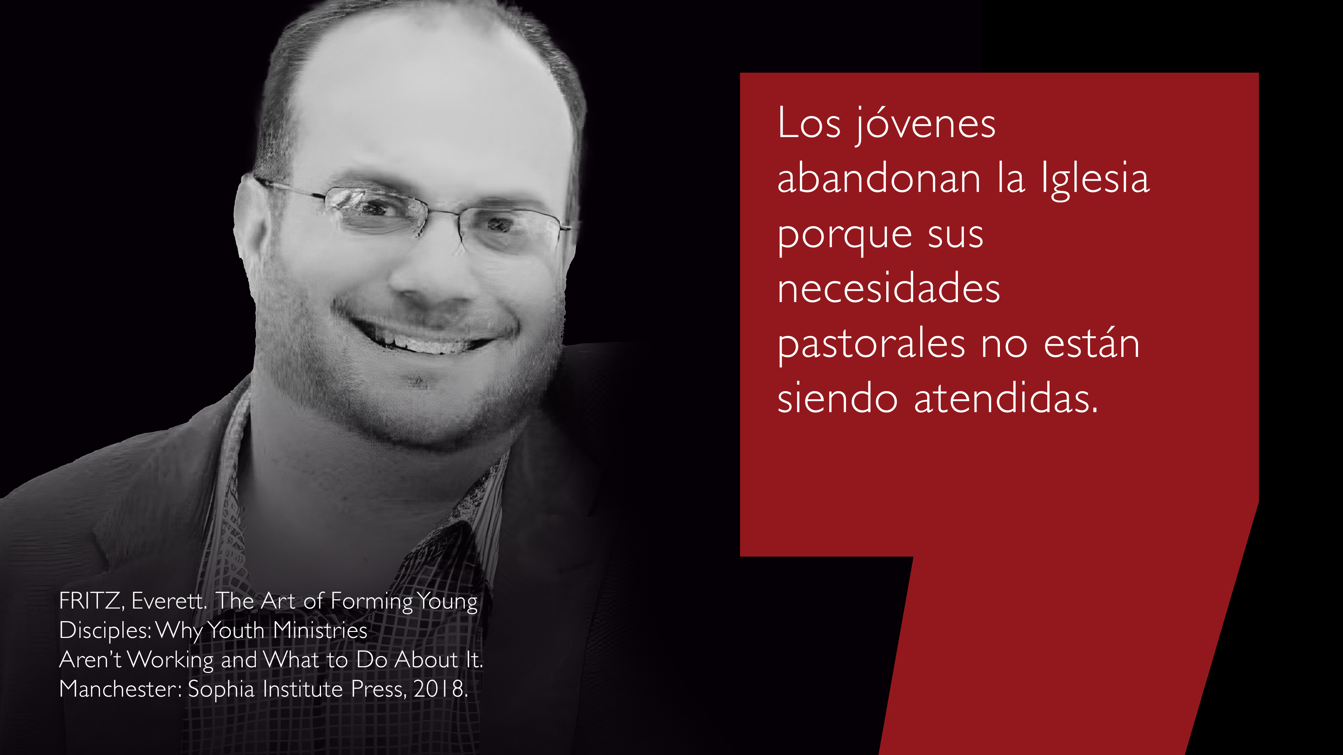

Slide 17

Nuestros jóvenes de hoy están esperando que alguien se preocupe lo suficiente por ellos para dedicarles tiempo y derramar compasión sobre ellos. Para demostrarles amistad. Para llenar esa trágica y terrible brecha que existe en nuestra cultura entre adolescentes y adultos.
]]
Jim Rayburn

Slide 18
El Concepto de Pastoreo

Slide 19
Definición: El pastoreo va más allá de la función exclusiva de un pastor. En el Nuevo Testamento, la palabra griega poimen significa "guía espiritual", lo que indica que todos los que tienen el don del cuidado pueden ejercer la función pastoral, incluso sin el cargo oficial de pastor.
Orientación de Pedro: Al orientar a los ancianos de la iglesia, Pedro enfatizó que deben pastorear el rebaño de Dios de manera voluntaria y con el deseo de servir.

Slide 20
Esencia del Pastoreo: El pastoreo no es solo un oficio eclesiástico, sino una función esencial para cualquier líder comprometido con el crecimiento espiritual de los demás.

Slide 21
El pastoreo eficaz implica cuidado, discipulado y desarrollo personal.

Slide 22
]]
Paso | Descripción
Identificar Líderes | Elegir jóvenes y adultos con perfil pastoral para liderar grupos pequeños.
Organizar Grupos Pequeños | Dividir a los jóvenes en grupos más pequeños para facilitar el acompañamiento.
Entrenamiento Regular | Ofrecer capacitaciones periódicas para los líderes de los grupos.
Acompañamiento Espiritual | Realizar visitas, oraciones y reuniones semanales con los miembros del grupo.
Planificación Integrada | Integrar las acciones de los grupos con el plan general de la iglesia y del Ministerio Joven.

Slide 23
]]
El impacto intergeneracional es vital para la iglesia; los jóvenes necesitan conectarse con otras generaciones para crecer en la fe.
POWELL, Kara; MULDER, Jake; GRIFFIN, Brad. Growing Young: Six Essential Strategies to Help Young People Discover and Love Your Church. Grand Rapids: Baker Books, 2016.

Slide 24
El ser humano es social por naturaleza, especialmente en la juventud, donde muchos jóvenes anhelan comunidades auténticas que promuevan relaciones saludables y momentos de esparcimiento, convirtiendo a la iglesia en un espacio esencial de acogida y apoyo.

Slide 25
El líder JA tiene la responsabilidad de crear ambientes que fortalezcan los lazos sociales y espirituales, promoviendo la convivencia y actividades que brinden seguridad y desarrollo de identidad, contribuyendo a un propósito de vida significativo.

Slide 26
Las actividades recreativas y momentos de esparcimiento son fundamentales para profundizar las amistades y cultivar habilidades sociales, siendo los grupos pequeños una herramienta eficaz para integrar la socialización al discipulado integral y fortalecer los lazos entre los jóvenes.

Slide 27
Pregunta | Referencia Bíblica
¿La actividad violará la conciencia del joven? | Romanos 14:22-23
¿Puede hacer que otros tropiecen en la fe? | 1 Corintios 10:23-33
¿Será Dios glorificado a través de ella? | 1 Corintios 6:19-20
¿Pone al joven bajo la influencia del mal? | 1 Tesalonicenses 5:21-22
¿Conflige con el deber cristiano? | Mateo 6:33
¿Traerá reproche a Cristo y a la Iglesia? | 1 Pedro 4:14-16
¿Fortalecerá o debilitará el autocontrol? | 1 Corintios 9:27
¿Es obra de la carne? | Gálatas 5:19-21
¿Despertará pensamientos indecentes? | Filipenses 4:8
¿Debilitará la influencia cristiana del joven? | 1 Corintios 10:33
¿Es legal y correcta? | Romanos 12 y 13
]]

Slide 28
]]
El recreo es necesario para aquellos que están ocupados en trabajo físico, y aún más, esencial para aquellos cuyo trabajo es especialmente mental.
Ellen G. White, Mensagens aos Jovens, p. 392.

Slide 29
]]
Los programas no hacen discípulos; las relaciones sí.
FRITZ, Everett. The Art of Forming Young Disciples: Why Youth Ministries Aren't Working and What to Do About It. Manchester: Sophia Institute Press, 2018.

Slide 30
Los jóvenes que tienen relaciones saludables con amigos y familiares y relaciones de confianza con adultos o con jóvenes mayores que ellos tienen más probabilidades de permanecer en la iglesia.

Slide 31


Slide 32

Proyectos
GP Joven
• Hora social
• Eventos deportivos
• Maranata Class
• Youth Alive

Slide 33


Proyectos destacados

Slide 34

Desarrollo de Personas y Mentoría
¿Cómo los líderes pueden actuar como mentores efectivos para desarrollar nuevos líderes dentro del Ministerio Joven?
¿Qué estrategias se pueden implementar para promover un ambiente intergeneracional que favorezca el desarrollo continuo de los jóvenes?
¿De qué manera la empatía y la escucha activa pueden impactar el proceso de mentoría y el crecimiento de los jóvenes?
¿Cómo identificar y potenciar los talentos únicos de cada joven para que puedan servir de manera significativa en la comunidad?
¿Cuáles son los principales desafíos que enfrentan los líderes al intentar establecer una red de mentores y discipuladores en el ministerio?

Slide 35


